Slide 1
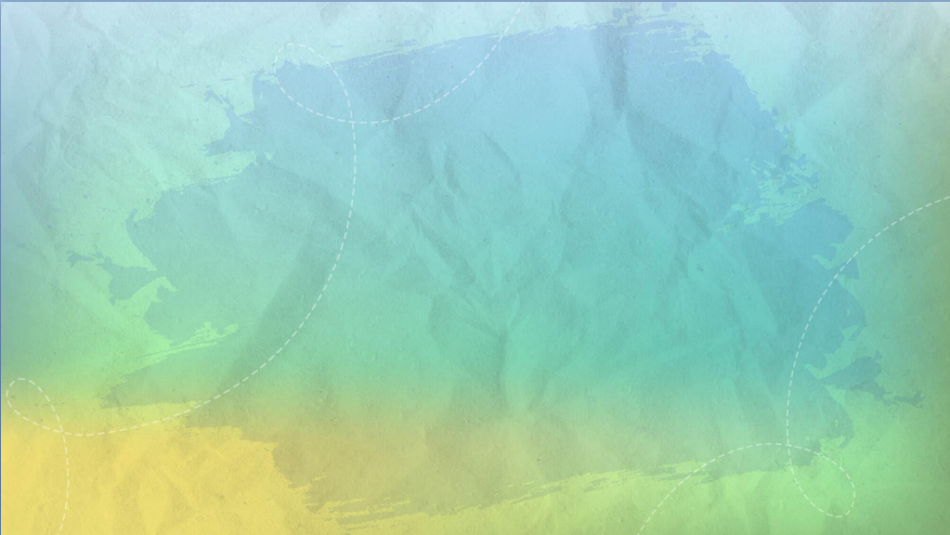

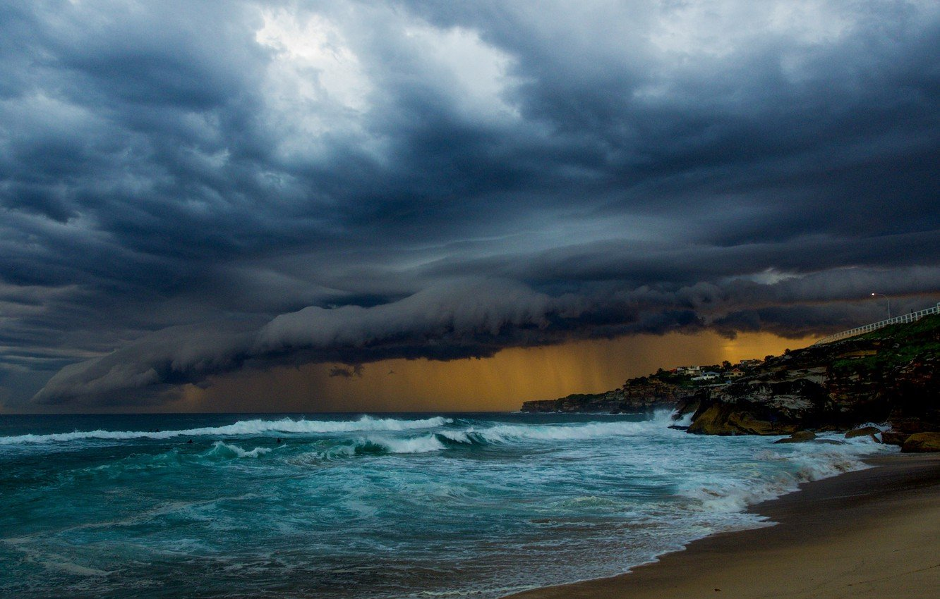


ГЕОГРАФИЯ
6
МИРОВОЙ КРУГОВОРОТ
ВОДЫ.
ЗНАЧЕНИЕ ГИДРОСФЕРЫ
Подготовил: Семёнов Сергей Михайлович
Член Челябинского регионального отделения Русского географического общества

Slide 2
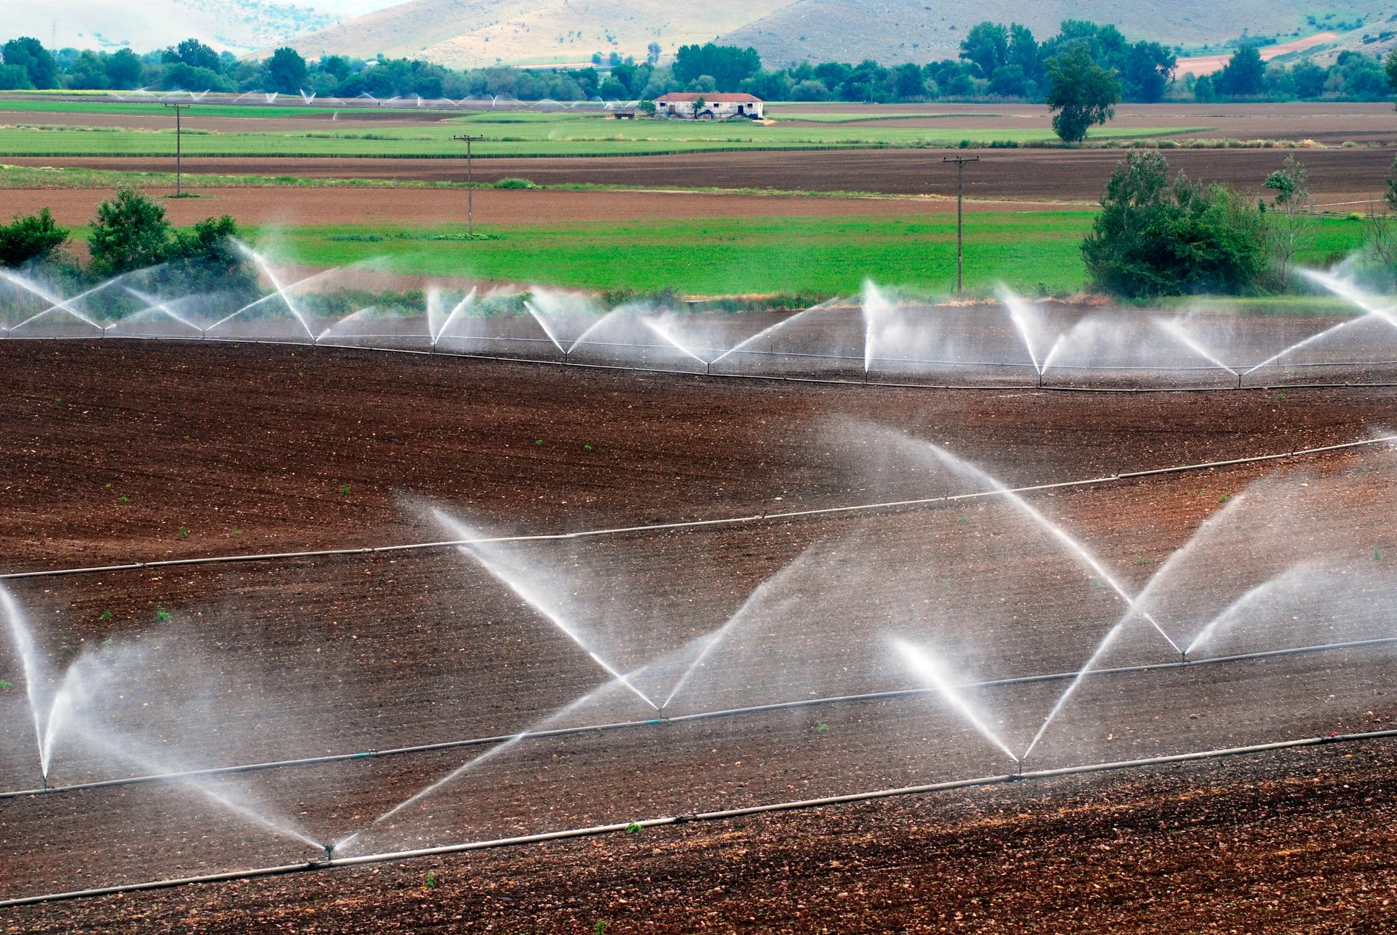
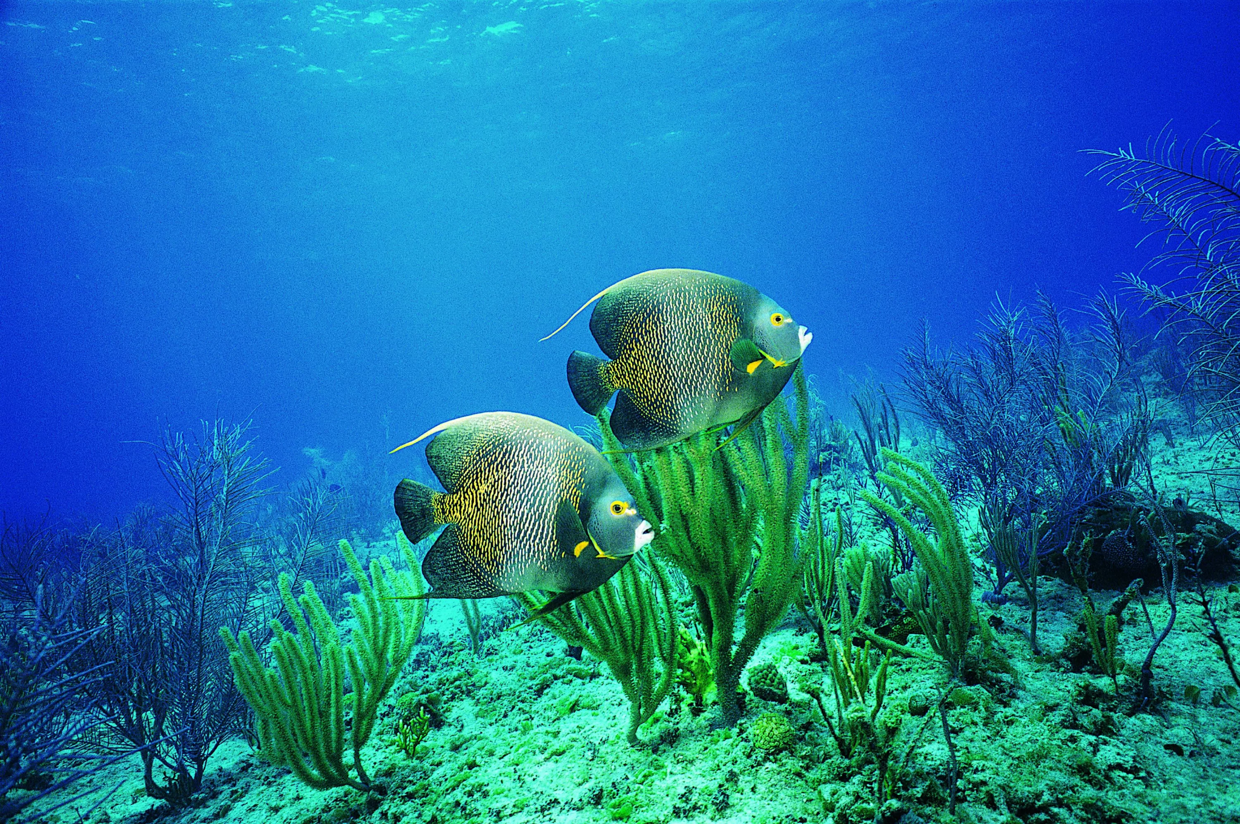
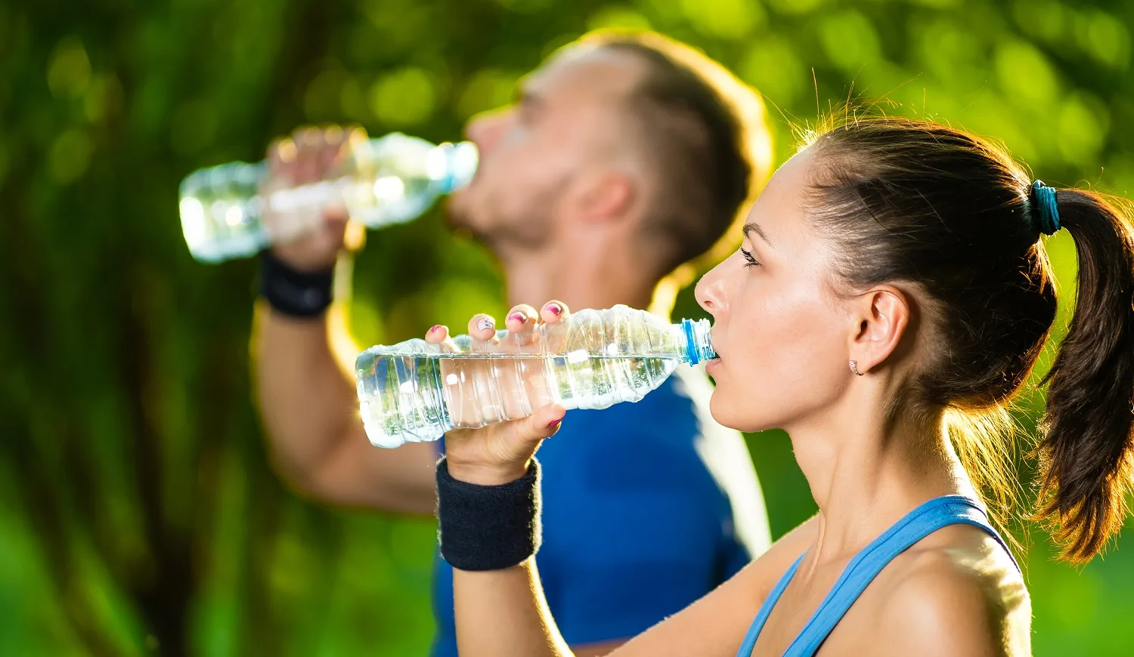
СЕГОДНЯ ВЫ УЗНАЕТЕ:
Что такое круговорот воды?
Этапы мирового круговорота воды
Малый (океанический) круговорот воды
Малый (континентальный) круговорот воды
Причины нарушения круговорота воды
Значение гидросферы
Термины: круговорот воды, малый (океанический) круговорот воды, малый (континентальный) круговорот воды

Slide 3

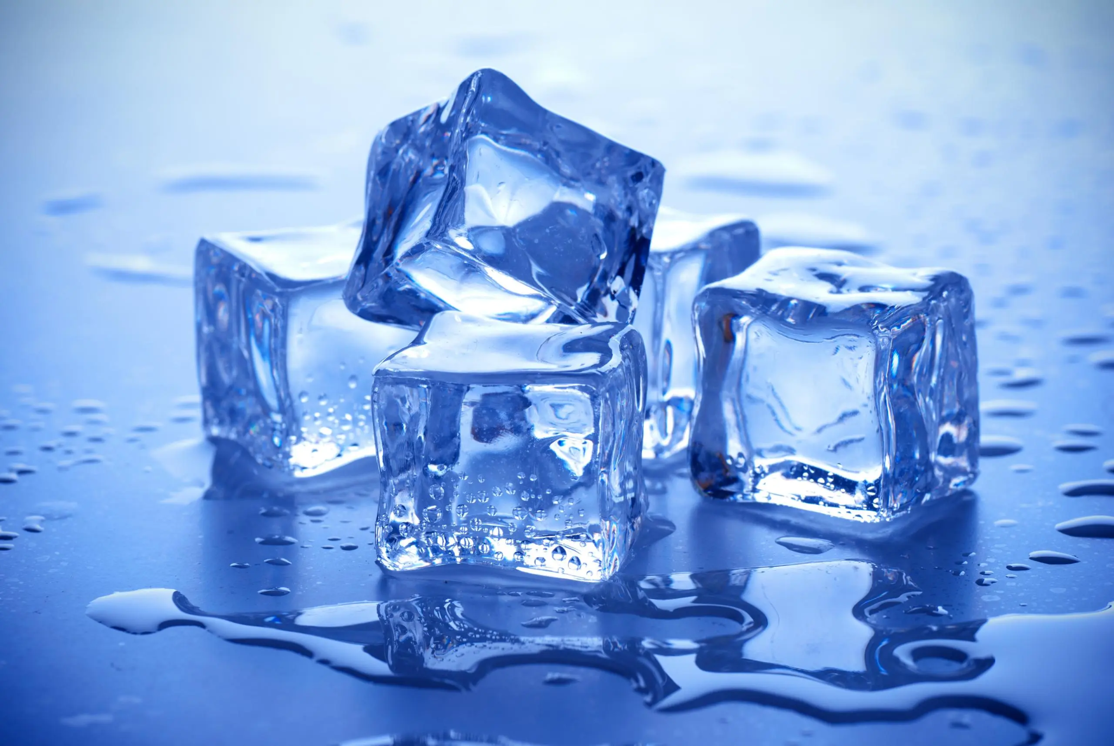
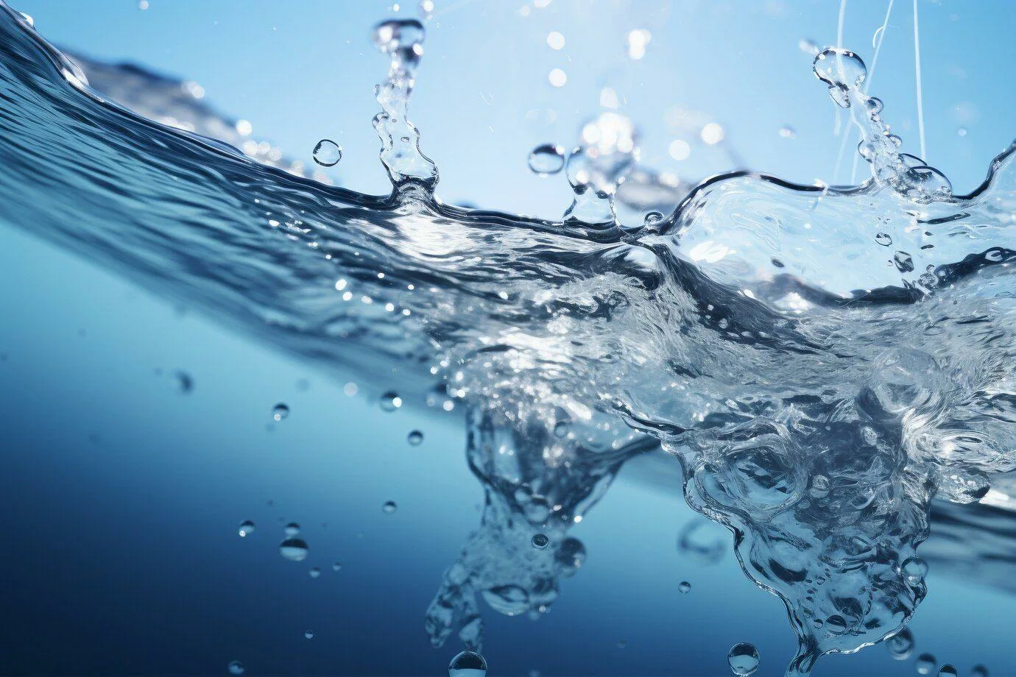
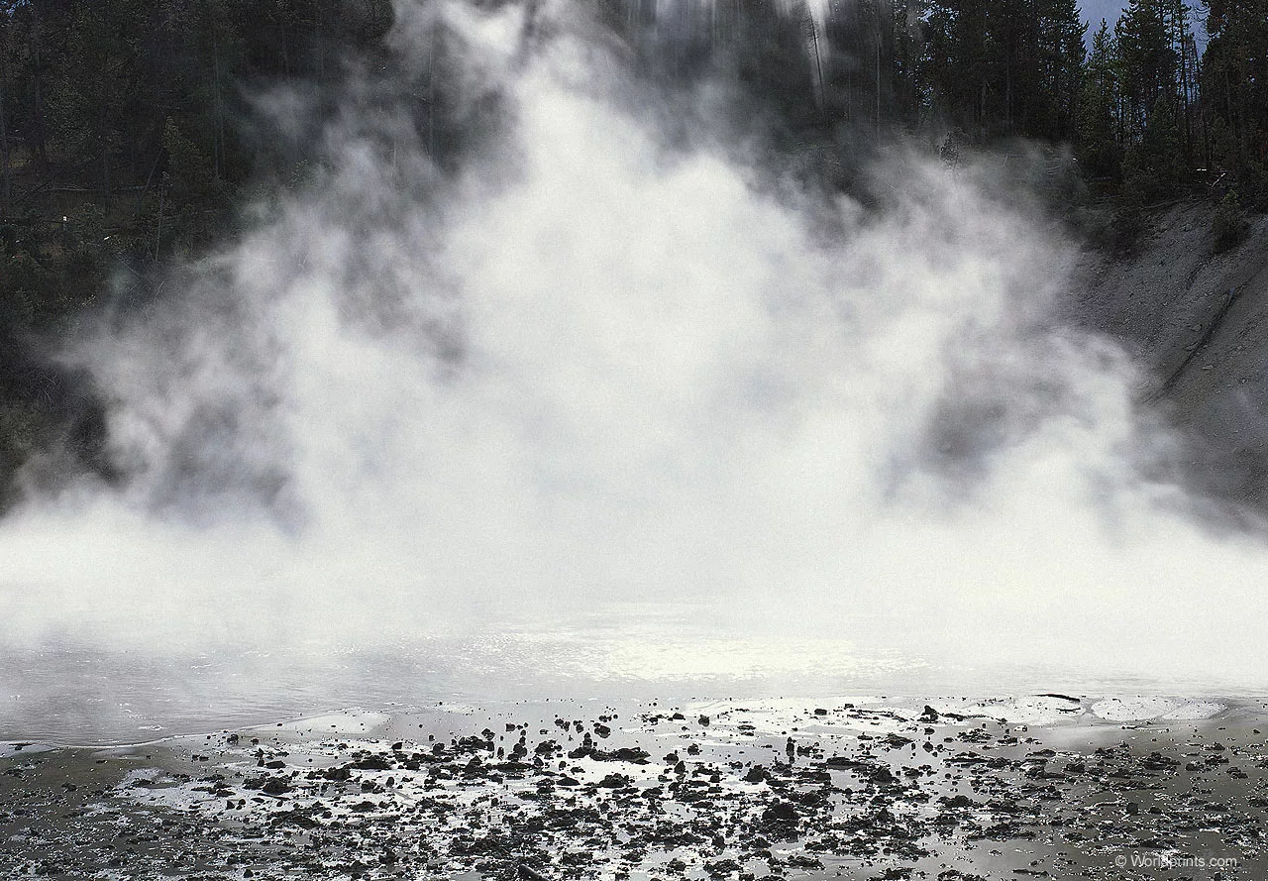
Что такое круговорот воды?
Круговорот воды - это процесс циклического перемещения воды в биосфере Земли. Возможен благодаря уникальному свойству воды переходить из одного агрегатного состояния в другое. Круговорот воды влияет на климат.
АГРЕГАТНЫЕ СОСТОЯНИЯ ВОДЫ
ТВЁРДЫЙ
ЖИДКИЙ
ГАЗООБРАЗНЫЙ
ЛЁД
ВОДА
ПАР

Slide 4
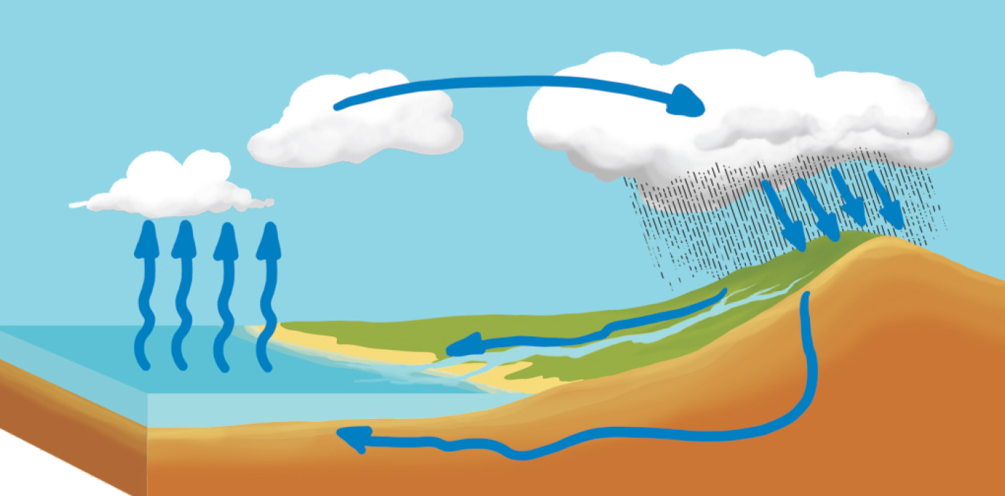
Мирового (Большого) круговорота воды
НАГРЕВ
нагрев
Солнце нагревает воду, содержащуюся в океанах, морях.

Slide 5
Мирового (Большого) круговорота воды
ЭВАПОРАЦИЯ (ИСПАРЕНИЕ) И КОНДЕНСАЦИЯ
нагрев
конденсация
Вода превращается в пар. Он поднимается вверх, охлаждается и трансформируется в капельки воды и льдинки, из которых образуются облака.
испарение

Slide 6
Мирового (Большого) круговорота воды
ПЕРЕНОС
перенос
нагрев
Облака несутся по небу, напитываются влагой, превращаются в тучи и посылают осадки.
конденсация
испарение

Slide 7
Мирового (Большого) круговорота воды
ВЫПАДЕНИЕ ОСАДКОВ
перенос
нагрев
выпадение осадков
конденсация
Вода возвращается на поверхность Земли в виде дождя, снега и града.
испарение

Slide 8
Мирового (Большого) круговорота воды
СТОК
перенос
нагрев
Выпавшие осадки поступают в почву, реки, озёра, которые потом снова стекают в Мировой океан, после чего снова испаряется. Круг замыкается.
выпадение осадков
конденсация
испарение
сток

Slide 9
Малый круговорот воды
ОКЕАНИЧЕСКИЙ
КОНТИНЕНТАЛЬНЫЙ
Ограничивается океаном, так как испарившаяся вода попадает обратно в мировой океан, не достигнув материка.
Характеризуется перемещением жидкости в пределах суши, когда испарившаяся влага выпадает в виде росы и дождя.
Характерно, что количество выпавших осадков при океаническом типе значительно ниже, чем испарившейся влаги. На суше наблюдается обратная ситуация. На материке осадков выпадает больше, чем испаряется, но влага в конечном итоге уходит в океан.

Slide 10
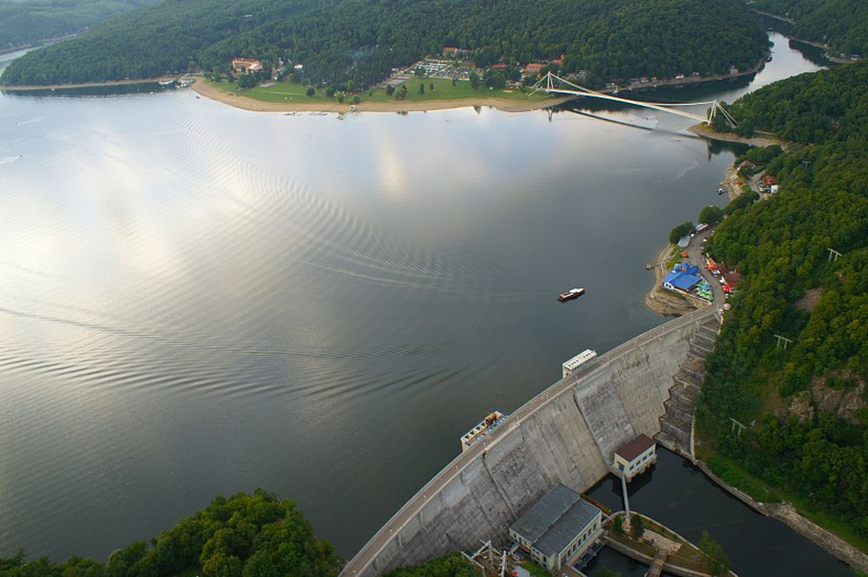
Причины нарушения круговорота воды
Создание водохранилищ
Их создание привело к задержке повышения уровня океана. Водохранилища могут препятствовать пополнению запасов грунтовых вод, влияя, таким образом, на водоснабжение других потребителей. Также, потери воды в результате фильтрации в каналах приводят к нарушениям в водообеспечении болот и тем самым неблагоприятно отражаются на состоянии их экосистем.

Slide 11
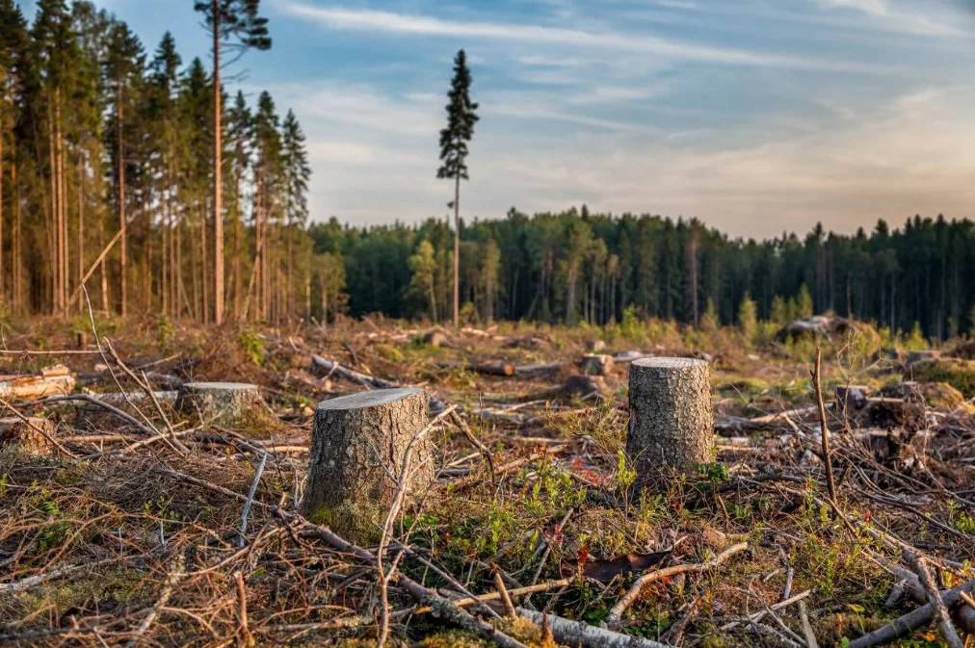
Причины нарушения круговорота воды
Вырубка лесов
Обезлесение также негативно влияет на круговорот воды, отрицательно влияет на гидроэнергетику и орошаемое земледелие, ухудшая гидрологический режим рек. Деревья через корни питаются подземными водами, причём вода поднимается к их листьям и испаряется. При вырубке леса этот процесс транспирации прекращается, что приводит к тому, что климат становится более сухим.

Slide 12
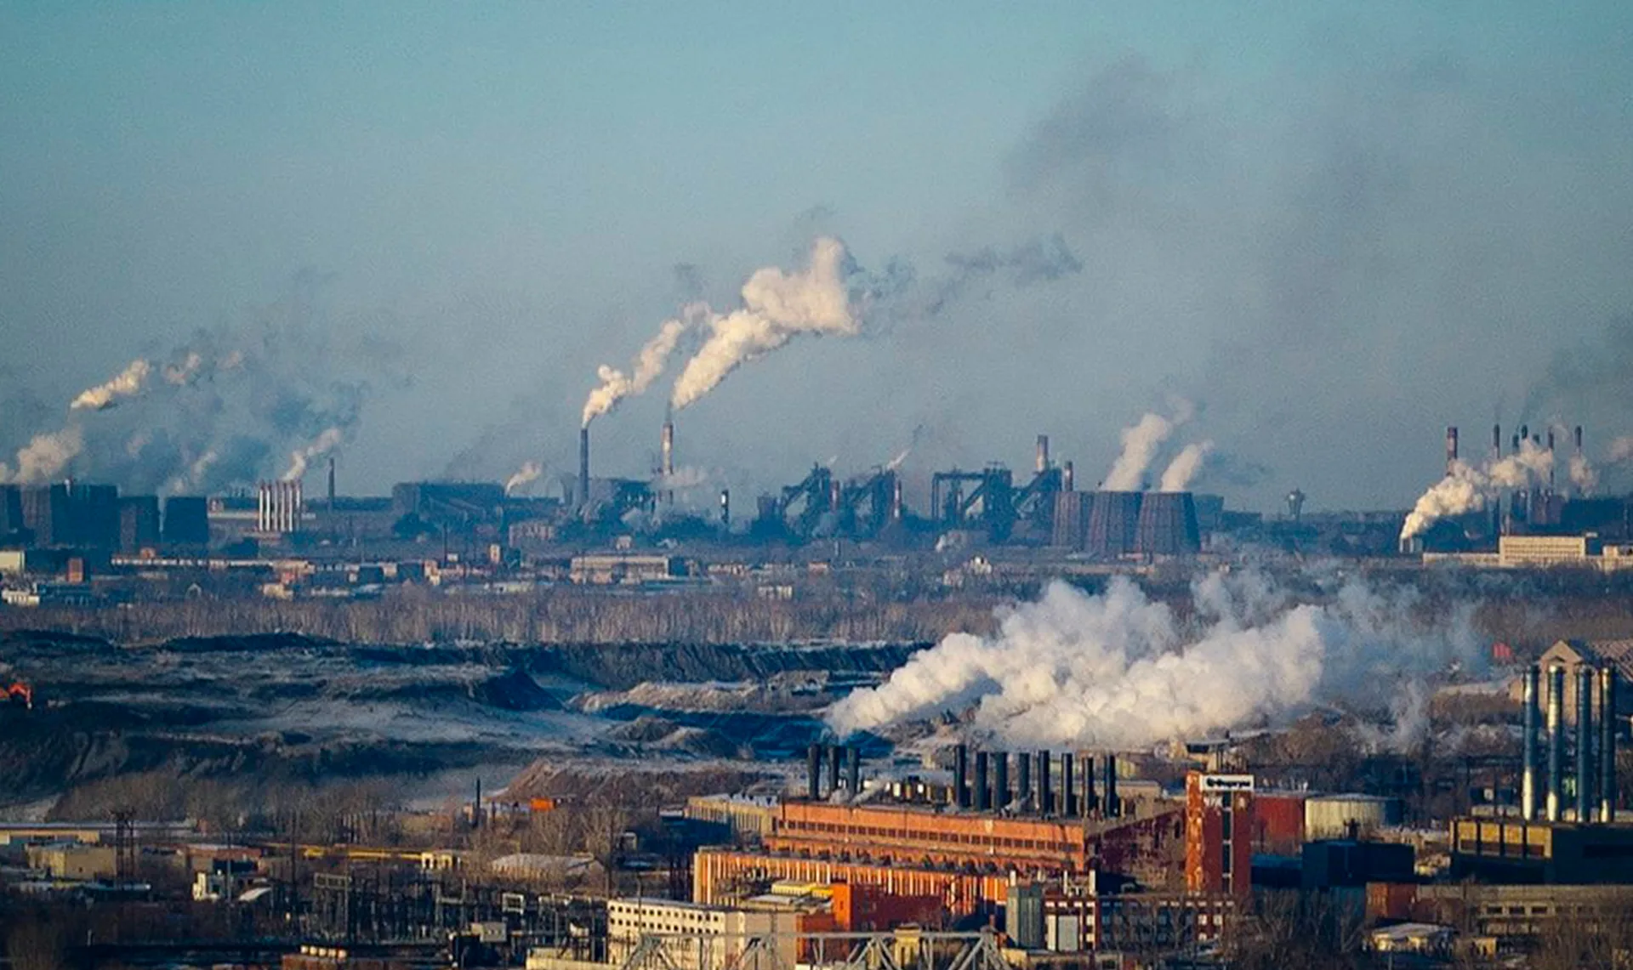
Причины нарушения круговорота воды
Развитие промышленности
Кислотные дожди — осадки, кислотность которых выше нормальной. Связаны с выбросами в атмосферу сернистого газа, сероводорода, окисла и диокисла азота, углекислого газа. Антропогенным источником SO2 является процесс сжигания ископаемого топлива.

Slide 13
Причины нарушения круговорота воды
Орошение, осушение
Потребление воды для сельского хозяйства, приводит к забору огромного количества воды, что приводит к пересыханию рек и озёр.
Осушение выражается в уменьшении испарения и увеличении стока.

Slide 14
Значение гидросферы
Значение гидросферы в жизни биосферы огромно: в ней протекает основное количество химических реакций, обусловливающих производство биомассы и химическую очистку биосферы. Вода входит в состав клеток и тканей любого животного и растения. Сложнейшие реакции в животных и растительных организмах могут протекать только при наличии воды. Климат на Земле во многом зависит от водных пространств и содержания водяного пара в атмосфере.

Slide 15
ВОПРОСЫ ПО ПРОЙДЕННОЙ ТЕМЕ
Что такое круговорот воды?
Этапы мирового круговорота воды
Что такое Малый (океанический) круговорот воды?
Что такое Малый (континентальный) круговорот воды?
Каковы основные причины нарушения круговорота воды?
Каково значение гидросферы?

Slide 16
ДОМАШНЕЕ ЗАДАНИЕ
Отвечать на вопросы (устно)
Учить записи в тетради
Учить термины

